Slide 1
9장 우선순위 큐

Slide 2


Q & A
언제라도 질문하세요
모르면 외우면 되지만 코딩 안되면 꼭 질문
  대면수업
  한성e-class 질의응답게시판
강사의 1번 선생님은 여러분들의 질문

Slide 3
앞으로 나는 할 수 있다
나는 우선순위큐 자료구조를 이해한다.
나는 우선순위큐를 배열로 구현할 수 있다
나는 우선순위큐를 Linked List로 구현할 수 있다
나는 우선순위큐를 히프로 구현할 수 있다

Slide 4
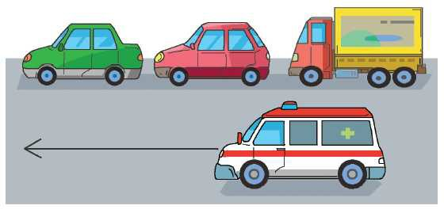
우선순위 큐
우선순위 큐(priority queue): 우선순위를 가진 항목들을 저 장하는 큐
FIFO 순서가 아니라 우선 순위가 높은 데이터가 먼저 나가 게 된다.

Slide 5
우선순위 큐
가장 일반적인 큐: 스택이나 FIFO 큐를 우선순위 큐로 구 현할 수 있다.
자료구조 | 삭제되는 요소
스택 | 가장 최근에 들어온 데이터
큐 | 가장 먼저 들어온 데이터
우선순위큐 | 가장 우선순위가 높은 데이터
응용분야:
n
n
시뮬레이션 시스템(여기서의 우선 순위는 대개 사건의 시각이다.) 네트워크 트래픽 제어
운영 체제에서의 작업 스케쥴링
n

Slide 6
우선순위큐 ADT
·객체: n개의 element형의 우선 순위를 가진 요소들의 모임
·연산:
create() ::= 우선 순위큐를 생성한다.
init(q) ::= 우선 순위큐 q를 초기화한다.
is_empty(q) ::= 우선 순위큐 q가 비어있는지를 검사한다.
is_full(q) ::= 우선 순위큐 q가 가득 찼는가를 검사한다.
insert(q, x) ::= 우선 순위큐 q에 요소 x를 추가한다.
delete(q) ::= 우선 순위큐로부터 가장 우선순위가 높은 요소를 삭제하고 이 요소를 반 환한다.
find(q) ::= 우선 순위가 가장 높은 요소를 반환한다.

Slide 7
우선순위큐 ADT
가장 중요한 연산은 insert 연산(요소 삽입), delete 연산
(요소 삭제)이다.
우선순위 큐는 2가지로 구분
IJ 최소 우선순위 큐
IJ 최대 우선순위 큐

Slide 8
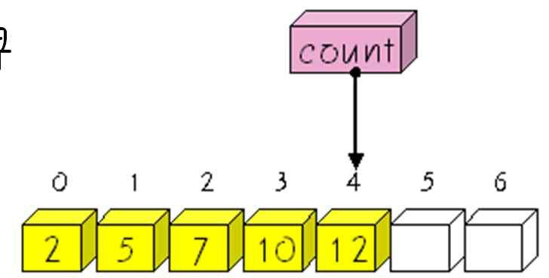
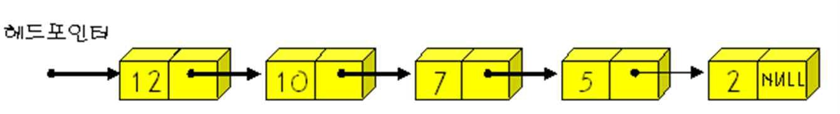
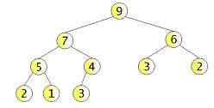

우선순위 큐 구현방법
배열을 이용한 우선순위 큐
연결리스트를 이용한 우선순위 큐
히프(heap)를 이용한 우선순위 큐

Slide 9
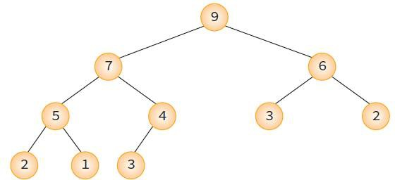
히프(heap)란?
노드의 키들이 다음 식을 만족하는 완전이진트리
key(부모노드) ≥key(자식노드)

Slide 10
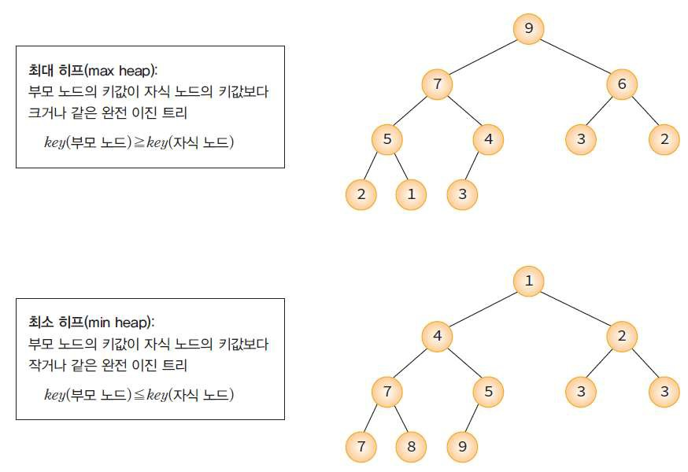
히프의 종류

Slide 11
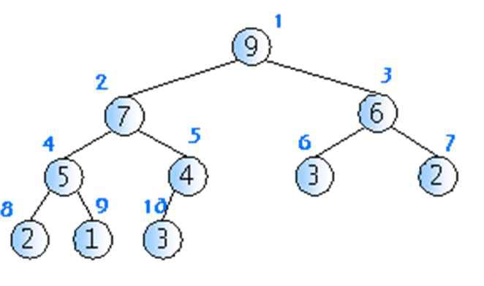
히프의 높이
n개의 노드를 가지고 있는 히프의 높이는 O(logn)
IJ 히프는 완전이진트리
IJ 마지막 레벨 h을 제외하고는 각 레벨 i에 2^{i-1}개의 노드 존재
깊이 노드의 개수 1
1=2⁰
2
2=2¹
3
4=2²
4
3

Slide 12
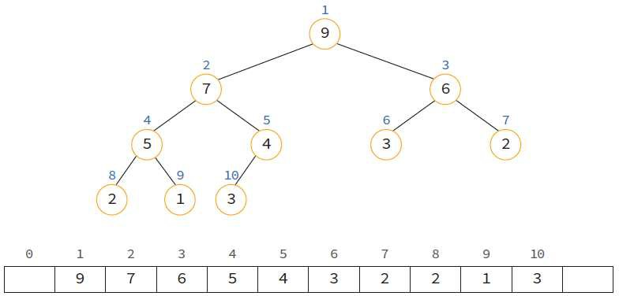
히프의 구현방법
히프는 배열을 이용하여 구현
IJ 완전이진트리이므로 각 노드에 번호를 붙일 수 있다 (그림 8-15)
IJ 이 번호를 배열의 인덱스라고 생각

Slide 13
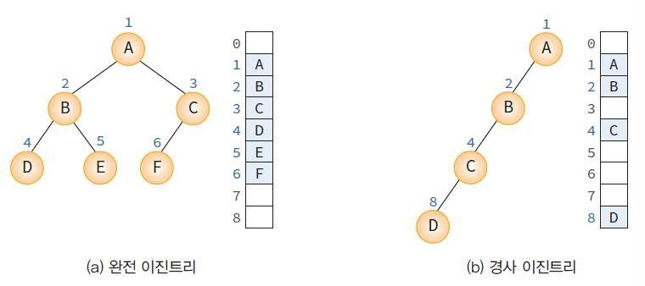
학생> 교수님~ 트리는 배열로 구현하나요? 연결리스트로 구현하나요?
교재 P264
IJ 배열로 구현시 (b)의 경우 memory 낭비가 심해진다

Slide 14
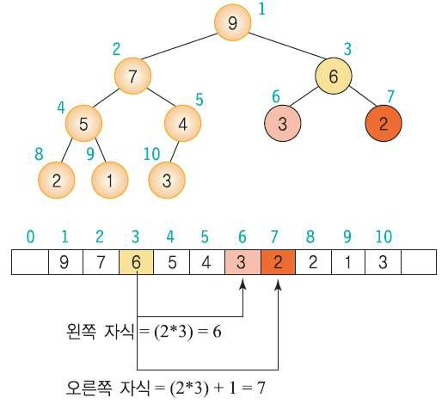
히프의 구현방법
부모노드와 자식노드를 찾기가 쉽다.
IJ 왼쪽 자식의 인덱스 = (부모의 인덱스)*2
IJ 오른쪽 자식의 인덱스 = (부모의 인덱스)*2 + 1
IJ 부모의 인덱스 = (자식의 인덱스)/2

Slide 15
히프의 정의 (heap1.c)
#define MAX_ELEMENT 200 typedef struct {
int key;
} element;
typedef struct {
element heap[MAX_ELEMENT]; int heap_size;
} HeapType;
HeapType heap;
HeapType *heap = create();
// 정적 메모리 할당 사용
// 동적 메모리 할당 사용

Slide 16
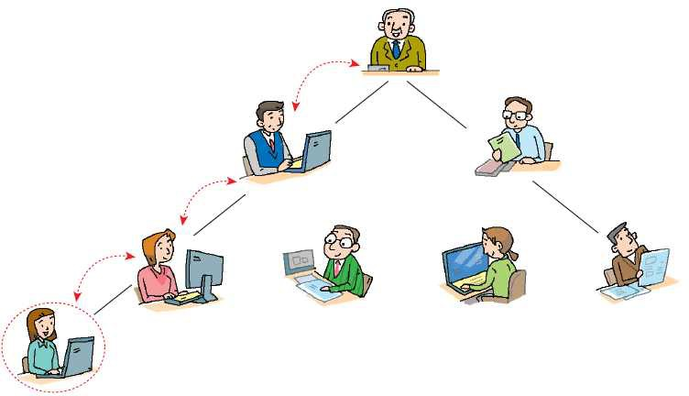
히프에서의 삽입
히프에 있어서 삽입 연산은 회사에서 신입 사원이 들어오 면 일단 말단 위치에 앉힌 다음에, 신입 사원의 능력을 봐 서 위로 승진시키는 것과 비슷
  히프에 새로운 요소가 들 어 오면, 일단 새로운 노 드를 히프의 마지막 노드 에 이어서 삽입
  삽입 후에 새로운 노드를 부모 노드들과 교환해서 히프의 성질을 만족

Slide 17
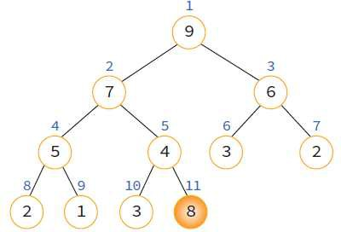
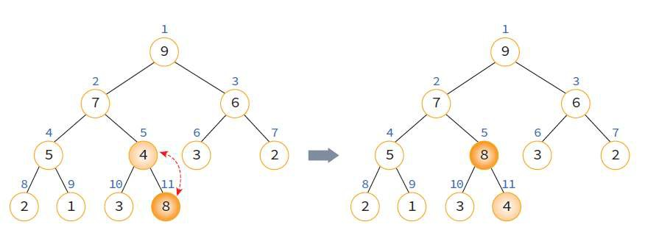
upheap 연산 (insert 연산)

Slide 18
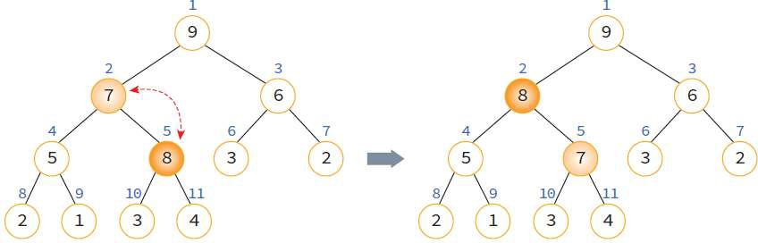
upheap 연산

Slide 19
삽입 프로그램
// 현재 요소의 개수가 heap_size인 히프 h에 item을 삽입한다.
// 삽입 함수
void insert_max_heap(HeapType *h, element item)
{
int i;
i = ++(h->heap_size);
// 트리를 거슬러 올라가면서 부모 노드와 비교하는 과정
while((i != 1) && (item.key > h->heap[i/2].key)) { h->heap[i] = h->heap[i/2];
i /= 2;
}
h->heap[i] = item; // 새로운 노드를 삽입
}

Slide 20
학생> 교수님~ 어려워요. 코드 한줄 씩 설명해주세요.
교수> 코드만으로 한줄 씩 설명이 어려움. 자료구조 그림과 VS같이
자료구조 변화는 단계별 그림으로 이해
모든 코드는 자료구조 + 알고리즘
자료구조는 VS의 변수창(자동, 로컬)
알고리즘은 VS 디버거 (한줄씩 수행)
그림대로 코드가 진행되는지 VS 변수창과 VS디버거로 확인

Slide 21
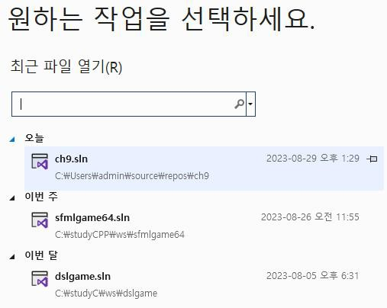
VS 솔류션 생성(프로젝트명: ch9 파일명 ch9.c)

Slide 22
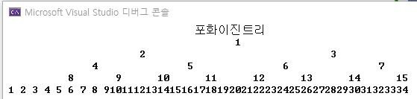
heap1_change1.c로 설명합니다.
학생> heap1.c를 왜 변경하시나요?
교수> 교재 그림9-10과 동일하게 하려합니다.
heap1.c는 요소3개 삽입인데 그림9-10은 요소11개 삽입
그림9-10요소10개에서 요소8을 삽입하면 삽입연산이 어떻게 동작하는지 보겠습니다
코드에서 심규현교수가 만든 display_full_tree()는 포화이진트리 표시 함수 입니다. 트 리는 노드와 링크로 표시되는데 콘솔창에서 링크를 표시하기 어려워 노드만 표시함.
포화이진트리표시로 각 노드의 위치를 알수 있음

Slide 23
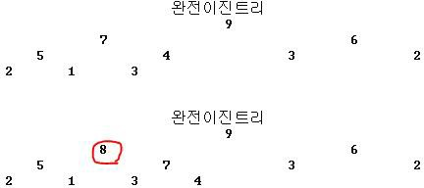
heap1_change1.c로 설명합니다.
심규현교수가 만든 display_tree()는 완전이진트리(히프트리) 표시 함수 입니다. 교재 그림9-10에서 요소8 삽입전과 삽입후 히프트리를 보여줍니다.

Slide 24
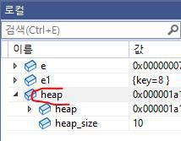
학생> 교수님~ 어려워요. 코드 한줄 씩 설명해주세요.
교수> 코드만으로 한줄 씩 설명이 어려움. 자료구조 그림과 VS같이
heap1_change1.c의 134번줄에 중단점 설정
디버깅시작
중단점 도달 후 로컬창에서 heap변수 자료구조 확인
그림9-10과 같이 요소8 삽입 요소8은 e1
insert_max_heap(heap, e1) 호출
Step into로 진행

Slide 25
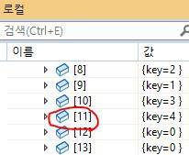
학생> 교수님~ 어려워요. 코드 한줄 씩 설명해주세요.
교수> 코드만으로 한줄 씩 설명이 어려움. 자료구조 그림과 VS같이
1. Step into로 진행
2. 85번줄에서 h->heap[11] = h->heap[11/2] 수행
(5번노드 값을 11번 노드값으로 변경)
3. 86번줄에서 i는 5로 변경
11번 노드값이 변경되고 i는 5

Slide 26
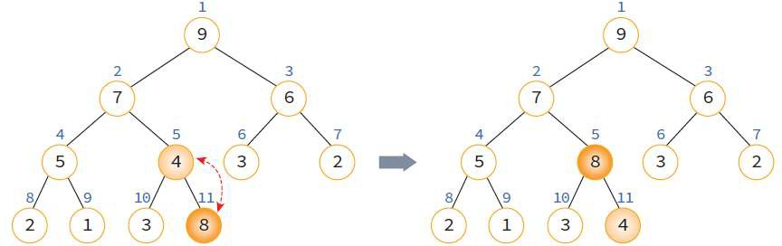
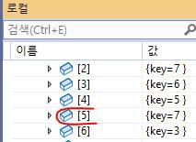
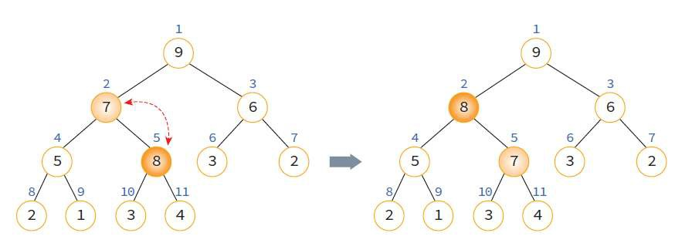
학생> 교수님~ 어려워요. 코드 한줄 씩 설명해주세요.
교수> 코드만으로 한줄 씩 설명이 어려움. 자료구조 그림과 VS같이
1. Step into로 진행
2. 85번줄에서 h->heap[5] = h->heap[5/2] 수행
(2번노드 값을 5번 노드값으로 변경)
3. 86번줄에서 i는 2로 변경
5번 노드값이 변경되고 i는 2

Slide 27
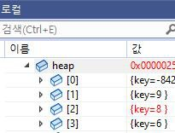
학생> 교수님~ 어려워요. 코드 한줄 씩 설명해주세요.
교수> 코드만으로 한줄 씩 설명이 어려움. 자료구조 그림과 VS같이
1. Step into로 진행
2. i=2 일때 84번줄에서 item.key > h->heap[2/2].key 비교결과 false
3. 88번줄 수행
2번 노드값이 변경되고 insert_map_heap() 종료
학생> 교수님~ 그림으로 insert_max_heap() 동작 이해하고 코드를 VS에서 한줄씩 수 행하면서 자료구조 변화를 보니 완전 이해했어요. 야호~
앞으로 자료구조는 동작 그림을 그리고 VS에서 한줄씩 수행하면서 자료구조 변화 보 겠습니다.

Slide 28
휴식
우선순위 큐 추상 데이터 타입
우선순위 큐의 구현 방법
히프
히프의 구현 (삽입연산)
히프의 구현 (삭제연산)
히프 정렬
머쉰 스케쥴링
허프만 코드

Slide 29
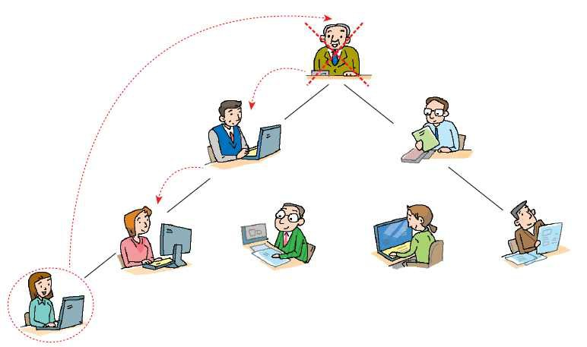
히프에서의 삭제
n
최대 히프에서의 삭제는 가장 큰 키값을 가진 노드를 삭제하는 것을 의미
-> 따라서 루트 노드가 삭제된다.
n
삭제 연산은 회사에서 사장의 자리가 비게 되면 먼저 제일 말단 사원을 사장 자리로 올린 다음에, 능력에 따라 강등시키는 것과 비슷하다.
(1) 루트 노드를 삭제한다
(2) 마지막 노드를 루트 노드로 이동한다.
(1) 루트에서부터 단말 노드까지의 경로에 있는 노드들을 교환하여 히프 성질을 만족시킨다.

Slide 30
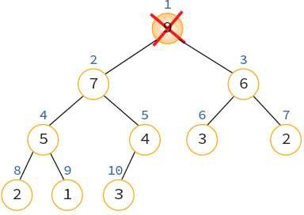
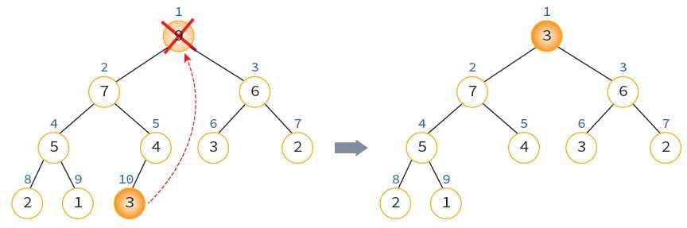
downheap 알고리즘

Slide 31
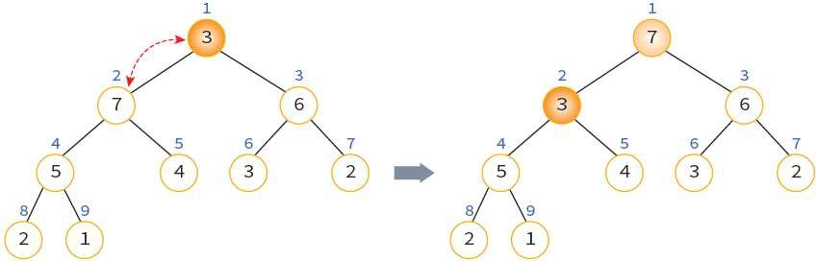
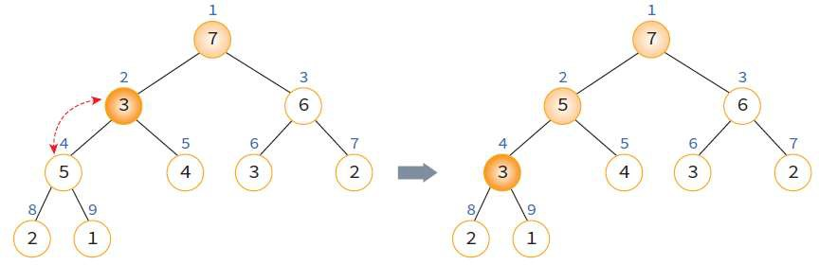
downheap 알고리즘

Slide 32
삭제 프로그램
// 삭제 함수
element delete_max_heap(HeapType *h)
{
int parent, child; element item, temp;
item = h->heap[1];
temp = h->heap[(h->heap_size)--]; parent = 1;
child = 2;
while( child <= h->heap_size ) {
// 현재 노드의 자식노드중 더 큰 자식노드를 찾는다. if( ( child < h->heap_size ) &&
(h->heap[child].key) < h->heap[child+1].key) child++;
if( temp.key >= h->heap[child].key ) break;
// 한단계 아래로 이동
h->heap[parent] = h->heap[child]; parent = child;
child *= 2;
}
h->heap[parent] = temp; return item;
}

Slide 33
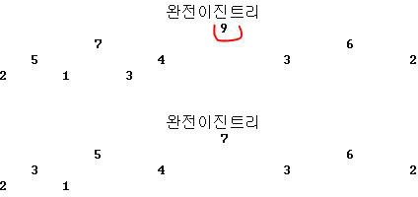
학생> 교수님~ 어려워요. 코드 한줄 씩 설명해주세요.
교수> 코드만으로 한줄 씩 설명이 어려움. 자료구조 그림과 VS같이
교수> heap1_change2.c로 설명합니다. 학생> heap1_change1.c를 왜 변경하시나요? 교수> 교재 그림9-14과 동일하게 하려합니다.
heap1_change1.c는 삽입연산이 되어노드가 11개인데 그림9-14는 노드가 10개 에서 heap1_change2.c에서 삭제연산이 어떻게 동작하는지 보겠습니다
display_tree()로 루트노드 삭제 전[교재 그림9-14] 후[그림9-17]의 히프트리를 보여줍니다

Slide 34
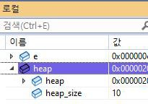
학생> 교수님~ 어려워요. 코드 한줄 씩 설명해주세요.
교수> 코드만으로 한줄 씩 설명이 어려움. 자료구조 그림과 VS같이
heap1_change2.c의 132번줄에 중단점 설정
디버깅시작
중단점 도달 후 로컬창에서 heap변수 자료구조 확인
delete_max_heap(heap) 호출
Step into로 진행

Slide 35
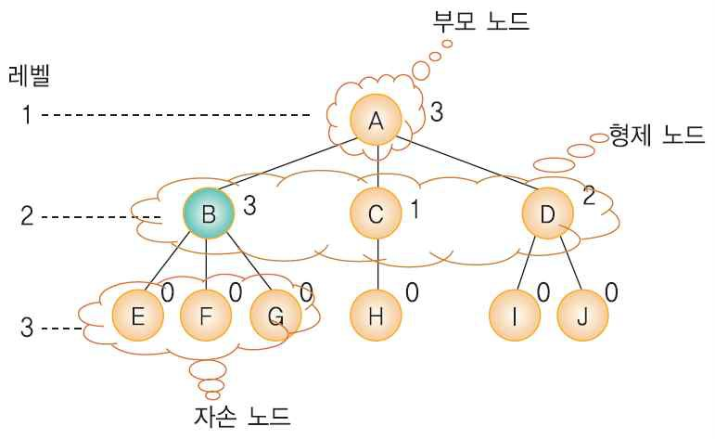
학생> 교수님~ 어려워요. 코드 한줄 씩 설명해주세요.
교수> 코드만으로 한줄 씩 설명이 어려움. 자료구조 그림과 VS같이
1. Step into로 진행
2. 96번줄에서 item은 요소9 (노드1)
3. 97번줄에서 temp는 요소3 (노드10)
4. 98번줄에서 parent는 L1
5. 99번 줄에서 child는 L2
6. 102번 줄에서 child 노드 중에서 더 작은 자식노드 찾음 히프트리를 히프배열로 구현했기에
히브배열의 L2 자식 2번index와 3번index비교 조건확인결과 false

Slide 36
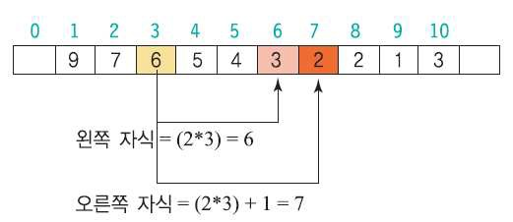
학생> 교수님~ 어려워요. 코드 한줄 씩 설명해주세요.
교수> 코드만으로 한줄 씩 설명이 어려움. 자료구조 그림과 VS같이
1. 105번줄에서 temp요소3이 child요소7
보다 작으므로 다음줄로 진행
2. 107번줄에서 heap[1]에 heap[2]를 대입
3. 108번줄에서 parent가 L2 109번줄에서 child가 L3
L3이 될 때 히프배열에서 index는 x2가 됨.
예) 2index의 자식은 2*2인 4index와 5index
4. 다음 while로 진행

Slide 37
학생> 교수님~ 어려워요. 코드 한줄 씩 설명해주세요.
교수> 코드만으로 한줄 씩 설명이 어려움. 자료구조 그림과 VS같이
1. 102번 줄에서 child 노드 중에서 더 작은 자식노드 찾음 히프트리를 히프배열로 구현했기에
히브배열의 L3 자식 4번index와 5번index비교
조건확인결과 false
2. 105번줄에서 temp요소3이 child요소5
보다 작으므로 다음줄로 진행
3. 107번줄에서 heap[2]에 heap[4]를 대입
4. 108번줄에서 parent가 L3 109번줄에서 child가 L4
L4이 될 때 히프배열에서 index는 x2가 됨.
예) 4index의 자식은 4*2인 8index와 9index
5. 다음 while로 진행

Slide 38
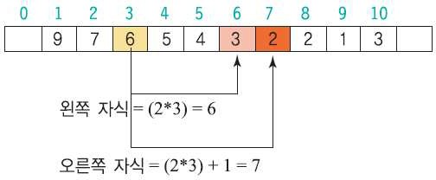
학생> 교수님~ 어려워요. 코드 한줄 씩 설명해주세요.
교수> 코드만으로 한줄 씩 설명이 어려움. 자료구조 그림과 VS같이
1. 102번 줄에서 child 노드 중에서 더 작은 자식노드 찾음 히프트리를 히프배열로 구현했기에
히브배열의 L4 자식 8번index와 9번index비교 조건확인결과 false
2. 105번줄에서 temp요소3이 child요소2
보다 크므로 while문 탈출
3. 111번줄에서 heap[4]에 temp요소3 대입
4. delete_max_heap() 수행 완료

Slide 39
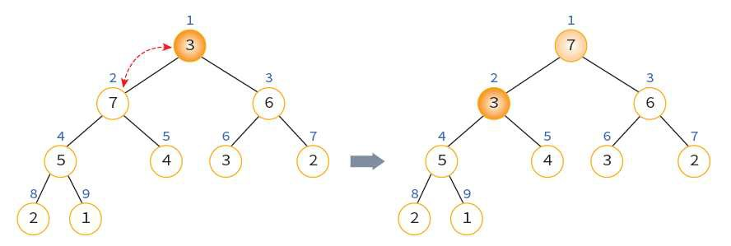
학생> 교수님~ 자료구조 그림과 VS같이 보니 이해되는 것 같지만 삭제함수 만들 자신이 없어요
교수> 저도 삭제함수 만들 자신 없어요.
삭제함수 잘 활용하면 됩니다. 시험도 오픈북 시험이고 회사에서도 오픈북으로 개발합니다. 여러분이 꼭 알아야 하는 것은 디버깅을 할 수 있는 능력입니다
즉 디버깅은 예측값과 실행값 비교인데 실행값은 VS가 변수창에서 만들어 줍니다.
예측값은 여러분이 히프트리로 단계별 노드값 변화를 만들 수 있어야 합니다. 즉 L1과 L2를 비교하여 L1과 L2 노드값 변화를 그릴 수 있어야 합니다
학생> 그래도 남의 코드만 사용해서 개발할 수는 없는데요
교수> 저도 기존 코드 잘 이해하여 display_full_tree() display_tree() 코드 만들어 냈습니다.

Slide 40

전체 프로그램 (heap1.c)
#include <stdio.h> #include <stdlib.h> #define MAX_ELEMENT 200 typedef struct {
int key;
} element; typedef struct {
element heap[MAX_ELEMENT]; int heap_size;
} HeapType;
// 생성 함수
HeapType* create()
{
return (HeapType*)malloc(sizeof(HeapType));
}
// 초기화 함수
void init(HeapType* h)
{
h->heap_size = 0;
}

Slide 41
전체 프로그램
// 현재 요소의 개수가 heap_size인 히프 h에 item을 삽입한다.
// 삽입 함수
void insert_max_heap(HeapType* h, element item)
{
int i;
i = ++(h->heap_size);
// 트리를 거슬러 올라가면서 부모 노드와 비교하는 과정
while ((i != 1) && (item.key > h->heap[i / 2].key)) { h->heap[i] = h->heap[i / 2];
i /= 2;
}
h->heap[i] = item; // 새로운 노드를 삽입
}

Slide 42

전체 프로그램
// 삭제 함수
element delete_max_heap(HeapType* h)
{
int parent, child; element item, temp;
item = h->heap[1];
temp = h->heap[(h->heap_size)--]; parent = 1;
child = 2;
while (child <= h->heap_size) {
// 현재 노드의 자식노드 중 더 작은 자식노드를 찾는다. if ((child < h->heap_size) &&
(h->heap[child].key) < h->heap[child + 1].key)
child++;
if (temp.key >= h->heap[child].key) break;
// 한 단계 아래로 이동
h->heap[parent] = h->heap[child]; parent = child;
child *= 2;
}
h->heap[parent] = temp; return item;
}

Slide 43

전체 프로그램
int main(void)
{
element e1 = { 10 }, e2 = { 5 }, e3 = { 30 }; element e4, e5, e6;
HeapType* heap;
heap = create(); // 히프 생성
init(heap); // 초기화
// 삽입 insert_max_heap(heap, e1); insert_max_heap(heap, e2); insert_max_heap(heap, e3);
// 삭제
e4 = delete_max_heap(heap); printf("< %d > ", e4.key);
e5 = delete_max_heap(heap);
printf("< %d > ", e5.key);
e6 = delete_max_heap(heap); printf("< %d > \n", e6.key);
free(heap); return 0;
C
}
로 쉽게 풀어쓴 자료구조 © 생능출판사 2019

Slide 44
실행결과
< 30 > < 10 > < 5 >
C로 쉽게 풀어쓴 자료구조
© 생능출판사 2019

Slide 45
학생> 교수님~ heap1.c 수행하니 결과는 나오는데 허전합니다
교수> heap1_change1.c (삽입연산), heap1_change2.c(삭제연산)은 노드 10개인 히프트리로 한 줄 설명했습니다.
heap1.c는 노드3개인 히프트리입니다. 여러분도 히프트리와 히프배열 그리고 단계별 히프트리 변화를 그리면서 VS변수창의 히프배열값과 비교해 보기 바랍니다.
C로 쉽게 풀어쓴 자료구조
© 생능출판사 2019

Slide 46
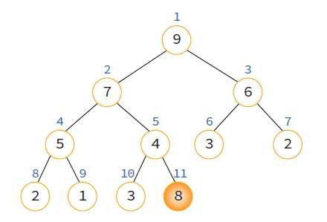
히프자료구조의 복잡도 분석
삽입 연산에서 최악의 경우, 루트 노드까지 올라가야 하므로 트리의 높이에 해 당하는 비교 연산 및 이동 연산이 필요하다. ->O(logn)
예) n=1024일때 O(n)의 경우 1,000복잡도 O(log 2 1024)의 경우 10복잡도
삭제연산도 최악의 경우, 가장 아래 레벨까지 내려가야 하므로 역시 트리의 높 이 만큼의 시간이 걸린다. ->O(logn)
학생> 교수님~ 갑자기 복잡도분석은 왜 하나요?
교수> 복잡도분석은 [자료구조독학]게시판의 1장에 자세히 나옴
12장 정렬에서 8개 정렬알고리즘을 비교하고 복잡도분석을 통해 어떤 알고리즘이 좋은지 판단함

Slide 47
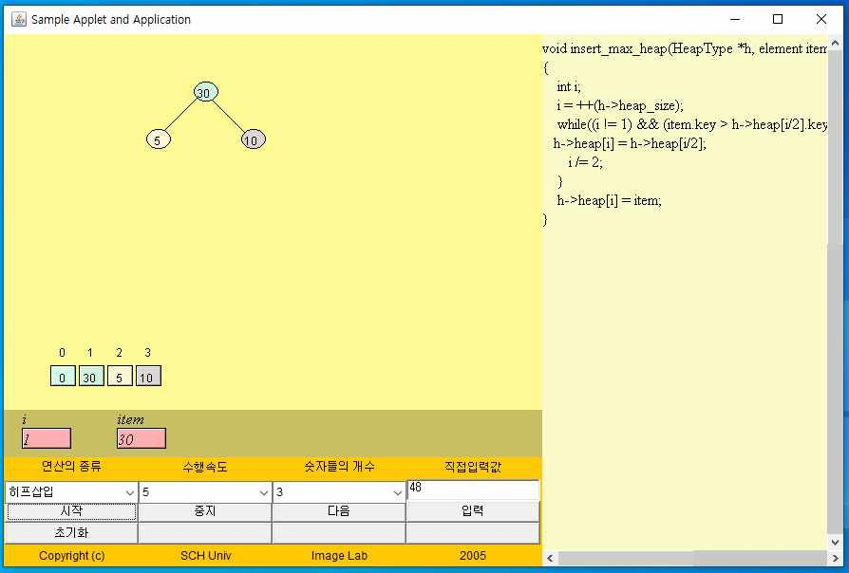
HeapTree 가상실습
그림 방식의 가상실습 vs. 텍스트 방식의 VS 디버거 줄단위로 자료구조와 알고리즘 동시에 봄
<연산>
  insert_max_heap(heap, e1)
  delete_max_heap(heap)
<자료구조>
typedef struct {
element heap[MAX_ELEMENT]; int heap_size;
} HeapType;

Slide 48
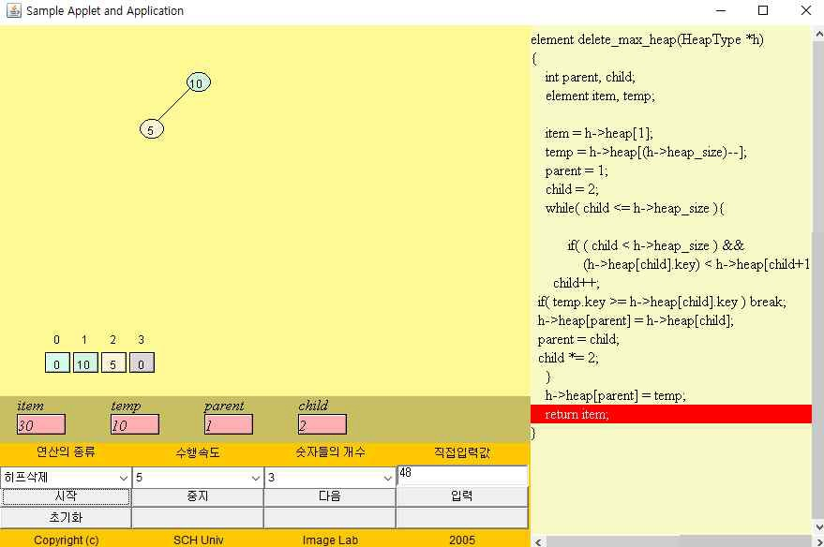
학생> 교수님~ slide45에서 단계별 히프트리변화를 그리라고 하여서 막막했는데
학생> 가상실습에서 단계별 히프트리 그림이 나와서 제가 그린것과 비교해 볼 수 있습니다. 교수> 저도 가상실습실행해보면서 자료구조 이해합니다
<삽입연산>
<삭제연산>

Slide 49
휴식
우선순위 큐 추상 데이터 타입
우선순위 큐의 구현 방법
히프
히프의 구현 (삽입연산,삭제연산)
히프 정렬
머쉰 스케쥴링
허프만 코드

Slide 50
히프 자료 구조 응용
히프 정렬
머쉰 스케줄링
허프만 코드

Slide 51
히프 정렬
히프를
이용하면 정렬 가능
먼저 정렬해야 할 n개의 요소들을 최대 히프에 삽입
한번에 하나씩
요소를 히프에서 삭제하여 저장하면 된다.
경우)
삭제되는 요소들은 값이 증가되는
순서(최소히프의
하나의 요소를 히프에 삽입하거나 삭제할 때 시간이
O(logn) 만큼
소요되고 요소의 개수가 n개이므로 전체적으로 O(nlogn)
시간이
걸린다. (빠른편)
히프 정렬이 최대로 유용한 경우는 전체 자료를 정렬하는 것이 아니라
가장 큰 값 몇 개만 필요할 때이다.
이렇게 히프를 사용하는 정렬 알고리즘을 히프 정렬이라 고 한다.

Slide 52
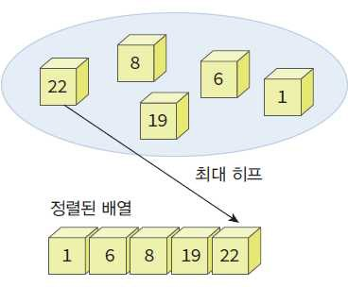
히프 정렬
히프를 이용하면 정렬 가능

Slide 53
히프 정렬 프로그램 (heapsort.c)
#include <stdio.h> #include <stdlib.h>
....
// 앞의 최대 히프 코드를 여기에 추가
....
// 우선 순위 큐인 히프를 이용한 정렬
void heap_sort(element a[], int n)
{
int i; HeapType* h;
h = create(); init(h);
for (i = 0; i<n; i++) {
insert_max_heap(h, a[i]);
}
for (i = (n - 1); i >= 0; i--) { // i가 n-1부터 시작. 오름차순 정렬을 위해
a[i] = delete_max_heap(h);
}
free(h);
}
C로 쉽게 풀어쓴 자료구조 © 생능출판사 2019

Slide 54
히프 정렬 프로그램
#define SIZE 8 int main(void)
{
element list[SIZE] = { 23, 56, 11, 9, 56, 99, 27, 34 };
heap_sort(list, SIZE);
for (int i = 0; i < SIZE; i++) {
printf("%d ", list[i].key);
}
printf("\n"); return 0;
}
9 11 23 27 34 56 56 99
C로 쉽게 풀어쓴 자료구조
© 생능출판사 2019

Slide 55
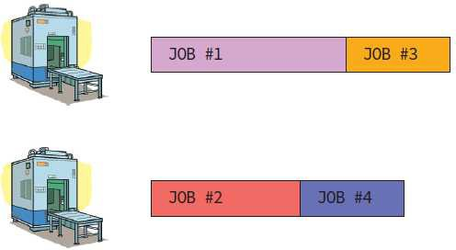

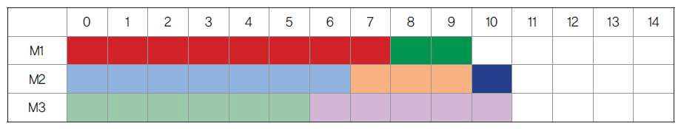
머쉰 스케줄링
목표: m개의 machine와 n개의 job이 있을때 최소 시간 에 모든 작업 완료
예: 3개의 machine와 7개의 job(소요시간은 아래표)이 있을때 최소 시간에 모든 작업 완료하려면?
J1
J2 J3
J6
J5
J7
J4
C로 쉽게 풀어쓴 자료구조 © 생능출판사 2019C로 쉽게 풀어쓴 자료구조

Slide 56
머쉰 스케줄링
학생> 아래 그림을 보니 LPT(longest processing time first)로 하
면 작업완료 시간을 최소화 할 수 있네요
교수> 그림을 보면 머쉰 스케줄링 ( 언제 어떤 job을 어떤 machine에
할당하는 문제) 을 쉽게 할 수 있습니다.
이제는 그림으로 스케줄링하였으니 C코드로 스케줄링 할 차례입니다 학생> 아~ 막막하네요. 그림으로는 쉬웠는데
예: 3개의 machine와 7개의 job(소요시간은 아래표)이 있을때 최소 시간에 모든 작업 완료하려면?
J1
J2 J3
J6
J5
J7
J4
C로 쉽게 풀어쓴 자료구조 © 생능출판사 2019C로 쉽게 풀어쓴 자료구조

Slide 57
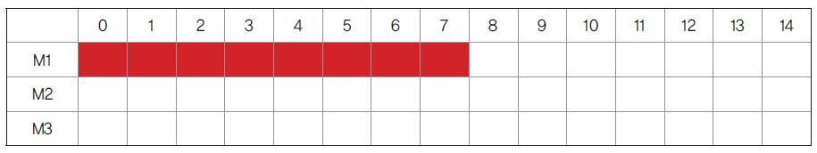
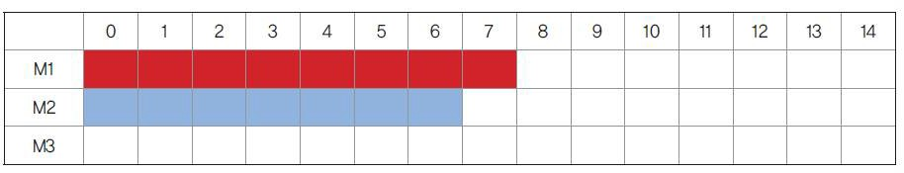
LPT(longest processing time first) 방법
J1
J1 J2

Slide 58
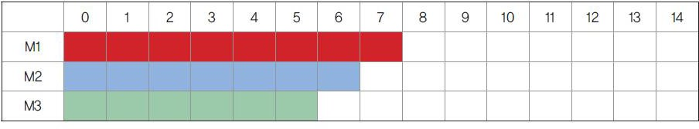
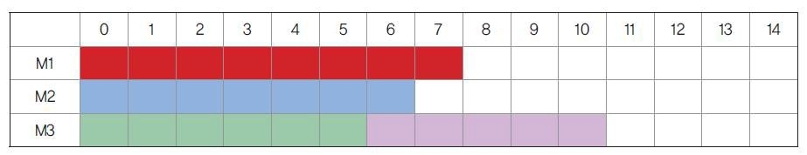
LPT(longest processing time first) 방법
J1
J2 J3
J1
J2 J3
J4

Slide 59
LPT (lpt.c)
#define JOBS 7
#define MACHINES 3
int main(void)
{
int jobs[JOBS] = { 8, 7, 6, 5, 3, 2, 1 }; // 작업은 정렬되어 있다고 가정
element m = { 0, 0 }; HeapType* h;
h = create(); init(h);

Slide 60
LPT (lpt.c)
학생> 교수님~ 실행화면에 아무것도 나오지 않아요
교수> #include <stdlib.h> 추가 필요. lpt_change.c
학생> 왜 필요한가요?
교수> 18번줄의 malloc()함수를 사용하려면 <stdlib.h>필요
#define JOBS 7
#define MACHINES 3
int main(void)
{
int jobs[JOBS] = { 8, 7, 6, 5, 3, 2, 1 }; // 작업은 정렬되어 있다고 가정
element m = { 0, 0 }; HeapType* h;
h = create(); init(h);

Slide 61
LPT
// 여기서 avail 값은 기계가 사용 가능하게 되는 시간이다. for (int i = 0; i<MACHINES; i++) {
m.id = i + 1; m.avail = 0;
insert_min_heap(h, m);
}
// 최소 히프에서 기계를 꺼내서 작업을 할당하고 사용가능 시간을 증가 시킨
후에
// 다시 최소 히프에 추가한다. for (int i = 0; i< JOBS; i++) {
m = delete_min_heap(h);
printf("JOB %d을 시간=%d부터 시간=%d까지 기계 %d번에 할당한
다. \n",
i, m.avail, m.avail + jobs[i] - 1, m.id); m.avail += jobs[i];
insert_min_heap(h, m);
}
return 0;
}

Slide 62
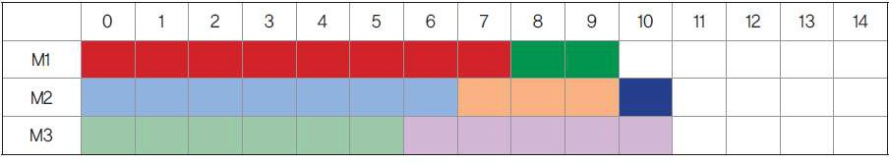
LPT
JOB 0을 시간=0부터 시간=7까지 기계 1번에 할당한다. JOB 1을 시간=0부터 시간=6까지 기계 2번에 할당한다. JOB 2을 시간=0부터 시간=5까지 기계 3번에 할당한다. JOB 3을 시간=6부터 시간=10까지 기계 3번에 할당한다. JOB 4을 시간=7부터 시간=9까지 기계 2번에 할당한다. JOB 5을 시간=8부터 시간=9까지 기계 1번에 할당한다. JOB 6을 시간=10부터 시간=10까지 기계 2번에 할당한다.
J1 J2 J3
J6
J5
J7
J4
학생> 콘솔 출력 결과와 머쉰스케줄링 테이블이 일치하네요
교수> 그림으로된 머쉰스케줄링 테이블을 C코드로 구현을 잘 했네요

Slide 63
학생> 교수님~ lpt_change.c 어려워요. 코드 한줄 씩 설명해주세요.
학생> insert_min_heap()과 delete_min_heap()을 사용하는데
heap1.c에서는 insert_max_heap()을 배웠습니다.
교수> 교재 328페이지에서 보면 min_heap는 삭제연산시 최소값 max_heap는 삭제연산시 최대값
max_heap과 min_heap()설명 반환
반환
© 생능출판사 2019

Slide 64
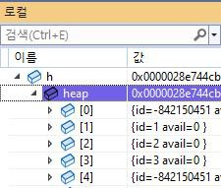
학생> 교수님~ lpt_change.c 어려워요. 코드 한줄 씩 설명해주세요.
교수> max_heap에 대한 삽입연산과 삭제연산은 9.4절에서 자세히 배웠고 min_heap 에 대한 삽입연산과 삭제연산은 유사하므로 lpt_change.c에서는 main() 함수에 대 해 자세히 합니다
typedef struct {
int id; int avail;
} element;
lpt min_heap에서는 element의 avail 값이 최소값 비교 대상입니다. id가 아니고
lpt_change.c의 83번줄에 중단점 설정
진행후 h변수 자료구조를 보면 기계1이 root임
84번줄까지 진행하면 84번줄의 내용을 변수창에서 볼 수 있음. i, m.avail, jobs[i], m.id
  printf() 필요없음

Slide 65
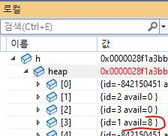
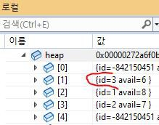
학생> 교수님~ lpt_change.c 어려워요. 코드 한줄 씩 설명해주세요.
JOB 0을 시간=0부터 시간=7까지 기계 1번에 할당한다. JOB 1을 시간=0부터 시간=6까지 기계 2번에 할당한다. JOB 2을 시간=0부터 시간=5까지 기계 3번에 할당한다. JOB 3을 시간=6부터 시간=10까지 기계 3번에 할당한다. JOB 4을 시간=7부터 시간=9까지 기계 2번에 할당한다. JOB 5을 시간=8부터 시간=9까지 기계 1번에 할당한다. JOB 6을 시간=10부터 시간=10까지 기계 2번에 할당한다.
1. 84번줄에서 JOB0 출력됨
2. 87번줄 수행된후 h변수 자료구조를 보면 기계1번이 시간=8부터 avail
3. 계속버튼을 눌러서 JOB2 할당까지 수행하면
모든기계가 h변수를 보면 수 있음
할당을 받고 JOB3을 기계3이 시간=6부터
할당할 수 있는 기계는
avail 하다는 것을 알
그다음은 기계2가 시간=7부터 avail 기계1이 시간=8부터
avail
4. 계속버튼을 눌러서 JOB5까지 할당 수행

Slide 66
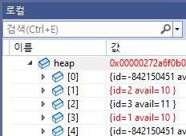
학생> 교수님~ lpt_change.c 어려워요. 코드 한줄 씩 설명해주세요.
JOB 0을 시간=0부터 시간=7까지 기계 1번에 할당한다. JOB 1을 시간=0부터 시간=6까지 기계 2번에 할당한다. JOB 2을 시간=0부터 시간=5까지 기계 3번에 할당한다. JOB 3을 시간=6부터 시간=10까지 기계 3번에 할당한다. JOB 4을 시간=7부터 시간=9까지 기계 2번에 할당한다. JOB 5을 시간=8부터 시간=9까지 기계 1번에 할당한다. JOB 6을 시간=10부터 시간=10까지 기계 2번에 할당한다.
1. 계속버튼을 눌러서 JOB5 할당까지 수행하면 모든기계
있는 기계는 h변수
가 할당을 받고 JOB6을 할당할 수 를
수 알
보면 기계2이 시간=10부터 avail 하다는 것을 알 있음. 기계1도 시간=10부터 avail 하다는 것을 수 있음
2. C코드 이해완료 했기에 나도 insert_min_heap()과 delete_min_heap()을 이용하여 머쉰스케줄링을 C코드로 구현할 수 있음
J1 J2 J3
J6
J5
J7
J4
C로 쉽게 풀어쓴 자료구조 © 생능출판사 2019

Slide 67
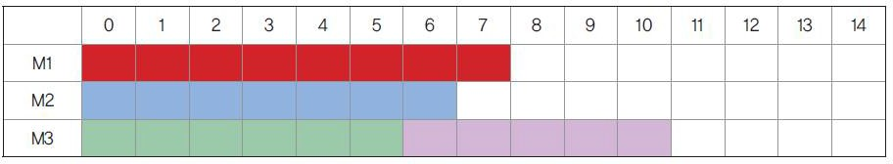
LPT 가상실습
학생> 교수님~ LPT 가상실습 없는데요?
교수> 그림으로된 단계별 머쉰스케줄링 테이블 만들고
VS에서 한줄씩 수행하면서 변수창에서 자료구조
변화보면됩니다
J1
J2 J3
J1
J2 J3
J4

Slide 68
휴식
우선순위 큐 추상 데이터 타입
우선순위 큐의 구현 방법
히프
히프의 구현 (삽입연산,삭제연산)
히프 정렬
머쉰 스케쥴링
허프만 코드

Slide 69


허프만 코드
이진 트리는 각 글자의 빈도가 알려져 있는 메시지의 내용을 압축하 는데 사용될 수 있다.
이런 종류의 이진트리를 허프만 코딩 트리라고 부른다. (https://en.wikipedia.org/wiki/Huffman_coding)
45
1
0
18
27
1
0
1
0
8
10
12
15
1
0
4
6

Slide 70
글자의 빈도수
예를 들어보자. 만약 텍스트가 e, t, n, i, s의 5개의 글자로만 이루어졌다고 가 정하고 각 글자의 빈도수가 다음과 같다고 가정하자.
글자 | 비트 코드 | 빈도수 | 비트 수
e | 00 | 15 | 30
t | 01 | 12 | 24
n | 11 | 8 | 16
i | 100 | 6 | 18
s | 101 | 4 | 12
합계 |  |  | 88
5개의 글자이므로 고정길이 3비트가 필요한데 가변(길이)비트로 하여 전체 비트수를 줄임. 3비트로 통일하면 3*15+3*12+3*8+3*6+3*4= 135비트
가변(길이)비트를 통해 135비트에서 88비트로 줄어듬. 즉 압축효과

Slide 71
학생> 가변비트면 해독은 어떻게 하나요?
교수> 01000011 은 무슨 문자열일까요?
학생> 고정길이3비트라면 3비트씩 구분하여 해독하면 되는데
가변비트라 2비트로 구분해야 할 지 3비트로 구분해야 어떻게 아나요? 교수> 허프만코드는 모든 코드가 앞의 2비트가 다르게 인코딩되어 있음
01000011 의 처음 2비트를 보면 01은 t만 해당하고 3비트에 해당하는 i와 s의 앞의 2비트와 다름. 그래서 01은 t임
글자 | 비트 코드 | 빈도수 | 비트 수
e | 00 | 15 | 30
t | 01 | 12 | 24
n | 11 | 8 | 16
i | 100 | 6 | 18
s | 101 | 4 | 12
합계 |  |  | 88

Slide 72
학생> 가변비트면 해독은 어떻게 하나요?
t000011에서 처음2비트를 보면 00은 e만 해당하고 3비트에 해당하는 i와 s의 앞 의 2비트와 다름. 그래서 00은 e임
tee11에서 처음2비트를 보면 11은 n만 해당하고 3비트에 해당하는 i와 s의 앞의
2비트와 다름. 그래서 11은 n임
01000011 해독결과 teen임. 가변비트라도 해독은 한가지로 나옴
글자 | 비트 코드 | 빈도수 | 비트 수
e | 00 | 15 | 30
t | 01 | 12 | 24
n | 11 | 8 | 16
i | 100 | 6 | 18
s | 101 | 4 | 12
합계 |  |  | 88

Slide 73
학생> 가변비트면 해독은 어떻게 하나요?
허프만 코딩 트리를 보면 앞의 2비트가 다르게 인코딩되었다는 것을 알수 있음
글자가 가변비트 즉 L3에 있을수도 있고 L4에 있을 수도 있지만 앞의 2비트는 다 르게 인코딩됨
앞의 2비트만 보면 2비트 글자인지 3비트 글자인지 해독이 됨 예) 01000011
45
1
0
글자 | 비트 코드 | 빈도수
e | 00 | 15
t | 01 | 12
n | 11 | 8
i | 100 | 6
s | 101 | 4
18
27
1
0
1
0
8
10
12
15
1
0
4
6

Slide 74



허프만 코드 생성 절차 (빈도수 => 비트코드)
1단계: 빈도수에 따라 노드를 나열
2단계: 가장 작은 빈도수를 가지는 글자 2개를 추출하여 이들을 단말노드로 하여 이진 트리 생 성. 루트의 값은 각 자식노드의 합한 값
1단계와 2단계를 반복. 모두 연결된 트리의 루트노드가 나올때까지
10
4 s
6 i
8 n
12 t
15 e
4
6
8
12
15
18
8
10
12
15
8
10
12
15
4
6
4
6

Slide 75


허프만 코드 생성 절차
4 s
6 i
8 n
12 t
15 e
1단계: 빈도수에 따라 노드를 나열
2단계: 가장 작은 빈도수를 가지는 글자 2개를 추출하여 이들을 단말노드로 하여 이진 트리 생 성. 루트의 값은 각 자식노드의 합한 값
1단계와 2단계를 반복. 모두 연결된 트리의 루트노드가 나올때까지
27
12
15
18
12
15
18
8
10
8
10
4
6
4
6

Slide 76



허프만 코드 생성 절차
4 s
6 i
8 n
12 t
15 e
27
45
18
1
0
18
27
8
10
12
15
1
0
1
0
8
10
12
15
4 6
모두 연결된 트리의 루트노드가 나옴 빈도수를 가진 노드로 이루어진 트리에서 허프만 비트코드 생성됨
1
0
4
6
글자 | 비트 코드 | 빈도수
e | 00 | 15
t | 01 | 12
n | 11 | 8
i | 100 | 6
s | 101 | 4 ₂
45
1
0
18
27
1
0
10
1
0
8
12
15
1
0
019
4
6
C로 쉽게 풀어
쓴 자료구조
© 생능출판사

Slide 77
허프만 코드 프로그램 (huffman.c)
#include <stdio.h> #include <stdlib.h> #define MAX_ELEMENT 200
typedef struct TreeNode {
int weight; char ch;
struct TreeNode *left; struct TreeNode *right;
} TreeNode;
typedef struct {
TreeNode* ptree; char ch;
int key;
} element;
typedef struct {
element heap[MAX_ELEMENT]; int heap_size;
} HeapType;

Slide 78

허프만 코드 프로그램
// 생성 함수
HeapType* create()
{
return (HeapType*)malloc(sizeof(HeapType));
}
// 초기화 함수
void init(HeapType* h)
{
h->heap_size = 0;
}
// 현재 요소의 개수가 heap_size인 히프 h에 item을 삽입한다.
// 삽입 함수
void insert_min_heap(HeapType* h, element item)
{
int i;
i = ++(h->heap_size);
// 트리를 거슬러 올라가면서 부모 노드와 비교하는 과정
while ((i != 1) && (item.key < h->heap[i / 2].key)) { h->heap[i] = h->heap[i / 2];
i /= 2;
}
h->heap[i] = item; // 새로운 노드를 삽입
}

Slide 79
허프만 코드 프로그램
// 삭제 함수
element delete_min_heap(HeapType* h)
{
int parent, child; element item, temp;
item = h->heap[1];
temp = h->heap[(h->heap_size)--]; parent = 1;
child = 2;
while (child <= h->heap_size) {
// 현재 노드의 자식노드중 더 작은 자식노드를 찾는다. if ((child < h->heap_size) &&
(h->heap[child].key) > h->heap[child + 1].key)
child++;
if (temp.key < h->heap[child].key) break;
// 한 단계 아래로 이동
h->heap[parent] = h->heap[child]; parent = child;
child *= 2;
}
h->heap[parent] = temp; return item;
}

Slide 80

허프만 코드 프로그램
// 이진 트리 생성 함수
TreeNode* make_tree(TreeNode* left, TreeNode* right)
{
TreeNode* node =
(TreeNode*)malloc(sizeof(TreeNode)); node->left = left;
node->right = right; return node;
}
// 이진 트리 제거 함수
void destroy_tree(TreeNode* root)
{
if (root == NULL) return; destroy_tree(root->left); destroy_tree(root->right); free(root);
}
int is_leaf(TreeNode* root)
{
return !(root->left) && !(root->right);
}

Slide 81
허프만 코드 프로그램
void print_array(int codes[], int n)
{
for (int i = 0; i < n; i++)
printf("%d", codes[i]);
printf("\n");
}
void print_codes(TreeNode* root, int codes[], int top)
{
// 1을 저장하고 순환호출한다. if (root->left) {
codes[top] = 1;
print_codes(root->left, codes, top + 1);
}
// 0을 저장하고 순환호출한다. if (root->right) {
codes[top] = 0;
print_codes(root->right, codes, top + 1);
}
// 단말노드이면 코드를 출력한다. if (is_leaf(root)) {
printf("%c: ", root->ch);
print_array(codes, top);
}
C
}
로 쉽게 풀어쓴 자료구조 © 생능출판사 2019

Slide 82
허프만 코드 프로그램
// 허프만 코드 생성 함수
void huffman_tree(int freq[], char ch_list[], int n)
{
int i;
TreeNode *node, *x; HeapType* heap; element e, e1, e2; int codes[100];
int top = 0;
heap = create(); init(heap);
for (i = 0; i<n; i++) {
node = make_tree(NULL, NULL); e.ch = node->ch = ch_list[i]; e.key = node->weight = freq[i]; e.ptree = node; insert_min_heap(heap, e);
}

Slide 83
허프만 코드 프로그램
for (i = 1; i<n; i++) {
// 최소값을 가지는 두개의 노드를 삭제
e1 = delete_min_heap(heap); e2 = delete_min_heap(heap);
// 두개의 노드를 합친다.
x = make_tree(e1.ptree, e2.ptree); e.key = x->weight = e1.key + e2.key; e.ptree = x;
printf("%d+%d->%d \n", e1.key, e2.key, e.key);
insert_min_heap(heap, e);
}
e = delete_min_heap(heap); // 최종 트리 print_codes(e.ptree, codes, top); destroy_tree(e.ptree);
free(heap);
}

Slide 84
히프 정렬 프로그램
int main(void)
{
char ch_list[] = { 's', 'i', 'n', 't', 'e' }; int freq[] = { 4, 6, 8, 12, 15 };
huffman_tree(freq, ch_list, 5);
return 0;
}
4+6->10
8+10->18
12+15->27
18+27->45
n: 11
s: 101
i: 100
t: 01
e: 00

Slide 85

학생> 교수님~ huffman.c 너무 어려워요. 코드 한줄씩 설명해주세요
교수> insert_min_heap()과 delete_min_heap()는 lpt.c에서 자세히 배웠으므로 Huffman.c에서 는 main()과 huffman_tree() 함수에 대해 자세히 합니다.
main함수는 ch_list와 freq변수를 초기화 한후 huffman_tree()함수를 호출합니다. typedef struct {
TreeNode* ptree; char ch;
int key;
} element;
4 s 6 i 8 n
12 t
15 e
min_heap에서는 element의 key (빈도수) 값이 비교대상입니다. 1.Huffman.c의 143번줄에 중단점 설정
진행후 heap변수 자료구조를 보면 빈도4가 root이고 5개의 노드가 heap tree를 구성합니다
143번 중단점을 해제합니다

Slide 86


학생> 교수님~ huffman.c 너무 어려워요. 코드 한줄씩 설명해주세요
Step over 진행
145번줄과 146번줄에서 e1이 4번노드, e2가 6번 노드입니다.
148번줄에서 x는 left자식이 4이고 right자식이 6입 니다.
149번줄에서 e.key값이 e1과 e2의 합이 됩니다.
150번줄에서 10번노드가 트리가 됩니다
151번줄에서 printf합니다.
152번줄을 수행하면 heap변수 자료구조가 8, 10,
12, 13 노드로 구성됩니다. size =4
145번줄에 중단점 설정
중단점 만날때 마다 2개의 노드를 heap에서 delete하 여 이진트리 만들고 그 노드를 heap에 insert합니다
4+6->10
4 s
6 i
8 n
12 t
15 e
10
4
6
8
12
15
8
10
12
15
4
6

Slide 87




학생> 교수님~ huffman.c 너무 어려워요. 코드 한줄씩 설명해주세요
145번줄에 중단점 설정
중단점 만날때 마다 2개의 노드를 heap에서 delete하 여 이진트리 만들고 그 노드를 heap에 insert합니다
계속버튼
계속버튼
heap_size =3
4+6->10
8+10->18
8
10
12
15
4
6
18
12 15
18
8
10
12
15
8
10
4
6
4
6

Slide 88




학생> 교수님~ huffman.c 너무 어려워요. 코드 한줄씩 설명해주세요
145번줄에 중단점 설정
중단점 만날때 마다 2개의 노드를 heap에서 delete하 여 이진트리 만들고 그 노드를 heap에 insert합니다
계속버튼
heap_size=2
12
15
18
8
10
4
6
27
4+6->10
8+10->18
12+15->27
18
27
12
15
18
8
10
12
15
8
10
4
6
4
6

Slide 89



학생> 교수님~ huffman.c 너무 어려워요. 코드 한줄씩 설명해주세요
145번줄에 중단점 설정
중단점 만날때 마다 2개의 노드를 heap에서 delete하 여 이진트리 만들고 그 노드를 heap에 insert합니다
Step over 수행 (loop마지막)
heap_size=1
18
27
8
10
12
15
4+6->10
8+10->18
12+15->27
18+27->45
4
6
45
45
1
0
18
27
1
0
18
27
0
1
0
0
10
1
1
1
0
12
15
8
12
15
8
10
1
0
1
0
4
6
4
6

Slide 90


학생> 교수님~ huffman.c 너무 어려워요. 코드 한줄씩 설명해주세요
155번줄에서 print_codes() step into print_codes()는 huffman tree에서 huffman 비트코 |  |  |  |  |  | 45
드 출력 |  | 1 |  |  |  |  |  |  |  | 0
3. Step into로 진행 |  |  |  | 18 |  |  |  |  | 27
4. 45노드에서 107번줄에서 1을 저장하고 순환호출 | 1 |  |  |  |  | 0 | 1 |  |  |  |  | 0
18노드에서 순환호출 8노드에서 118줄 step over |  |  | 8 |  |  | 10 |  | 12 |  |  | 15
7. 119번 줄에서 n: 출력 |  |  |  | 1 |  |  | 0
8. 120번줄 step over 하면 11 출력 |  |  |  |  | 4 |  | 6
9. Step into로 계속진행하면 s, i, t, e의 비트코드출력
글자 | 비트 코드 | 빈도수
e | 00 | 15
t | 01 | 12
n | 11 | 8
i | 100 | 6
s | 101 | 4
n: 11
s: 101
i: 100
t: 01
e: 00
C로 쉽게 풀어쓴 자료구조
© 생능출
판사 2019

Slide 91
학생> 교수님~ huffman.c 코드 알것도 같고 애매합니다
교수> huffman.c는 각 글자의 빈도수를 가지고 huffman tree를 만들고 huffman tree에서 단말노드인 각 글자노드에 대해 print_codes()에서 비트 코드를 생 성합니다.
Huffman tree만드는 과정을 여러분이 그림으로 단계 별로 만들고 이것을 C코드와 하고 Huffman tree 그림 에서 비트코드를 글자노드에 대해 만들고 이것을 C코 드화 합니다
45
1
0
18
27
1
0
1
0
8
10
12
15
1
0
C코드만 보았을때 이해할 수 없습니다. 그림으로 먼 저 과정을 만들고 이것을 C코드화 합니다
4
6
4+6->10
8+10->18
12+15->27
18+27->45
n: 11
s: 101
i: 100
t: 01
e: 00
글자 | 비트 코드 | 빈도수
e | 00 | 15
t | 01 | 12
n | 11 | 8
i | 100 | 6
s | 101 | 4
C로 쉽게 풀어쓴
자료구조
© 생능출
판사 2019

Slide 92
이제 나는 할 수 있다
나는 우선순위큐 자료구조를 이해한다.
나는 우선순위큐를 히프트리로 구현할 수 있다
나는 우선순위큐를 응용할수 있다
( 히프정렬, 머쉰스케줄링, 허프만코드)
나는 우선순위큐 삽입연산에 대해 그림으로 그 과정을 그릴 수 있고 이 과 정을 C코드로 작성할 수 있다
나는 히프정렬에 대해 그림으로 그 과정을 그릴 수 있고 이 과정을 C코드 로 작성할 수 있다.
나는 우선순위큐 삽입연산에 대해 VS에서 한줄씩 수행하면서 변수창에 서 자료구조가 그림으로 된 과정과 일치하는 지 확인할 수 있다
* 정답이 있는 연습문제 홀수문제 꼭 해결해보세요
C로 쉽게 풀어쓴 자료구조
© 생능출판사 2019

